Slide 1
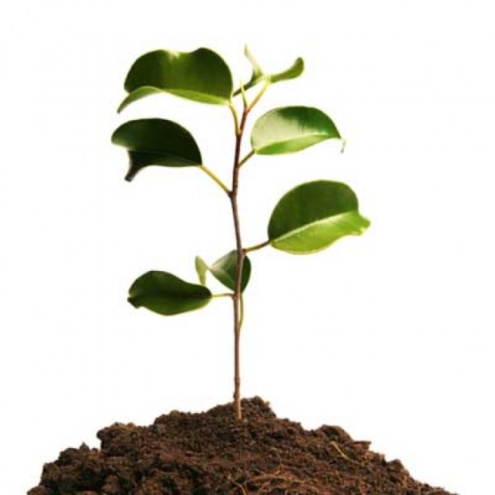
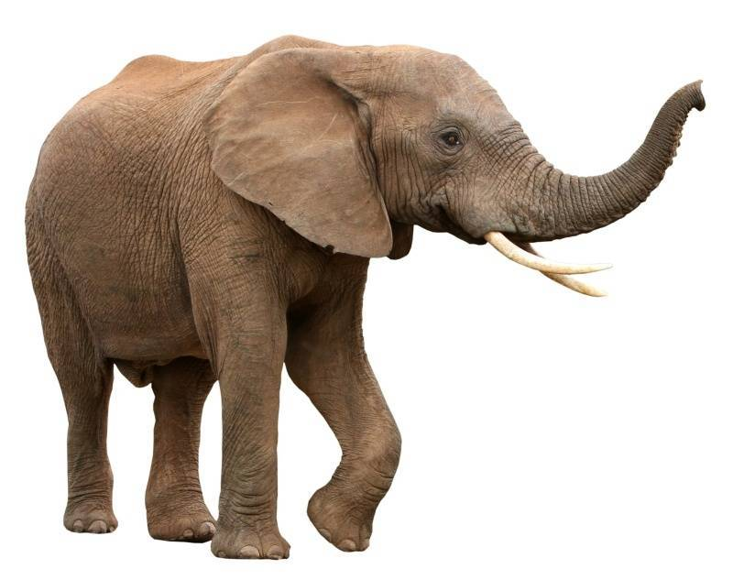
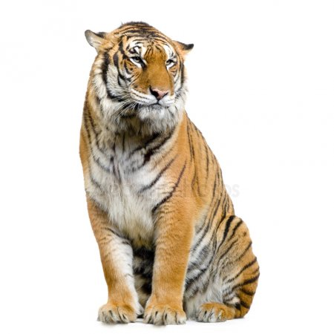
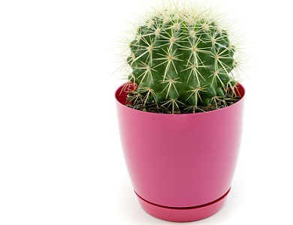
Основные свойства живых организмов

Slide 2
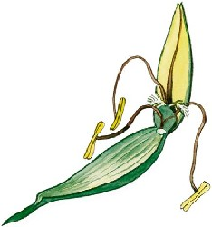
Живой организм – целостная система, реальный носитель жизни, обладающий всеми признаками жизни.
Животные
Растения
Вирусы
Грибы
Бактерии

Slide 3
Признаки живых организмов
Сходный химический состав.
Клеточное строение.
Обмен веществ и энергии.
Питание.
Дыхание.
Выделение.
Движение.
Рост и развитие.
Раздражимость.
Размножение.

Slide 4
Сходный
химический состав
Почти все химические элементы периодической системы
Менделеева входят в состав живых организмов.
2.В живых организмах 98 % : Кислород, Углерод, Азот, Водород.
3. Только в живых организмах можно выделить органические
вещества:
белки, жиры, углеводы, нуклеиновые кислоты.
4. Организмы способны накапливать отдельные
химические элементы.

Slide 5
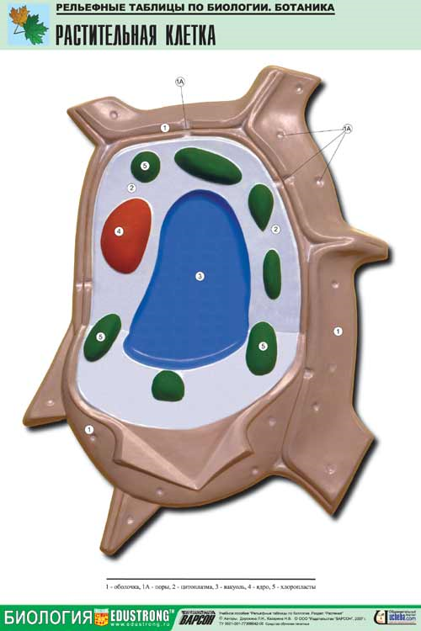
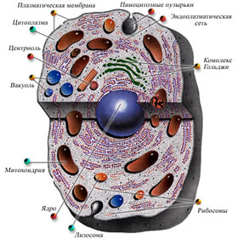
КЛЕТОЧНОЕ СТРОЕНИЕ

Slide 6
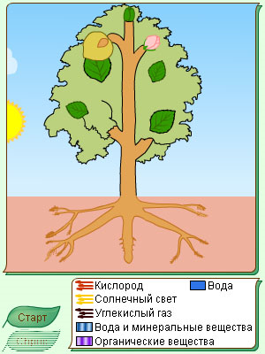
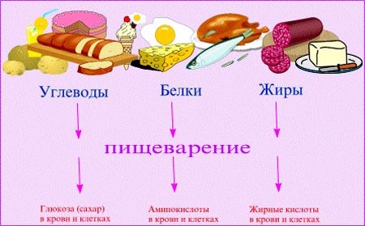
Обмен веществ

Slide 7
Питание

Slide 8
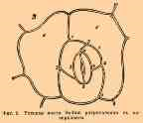
Дыхание

Slide 9
Выделение

Slide 10
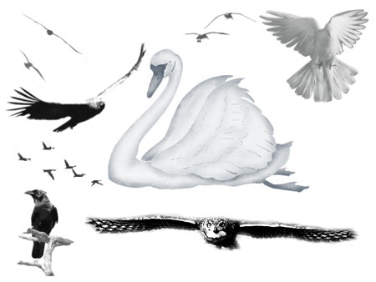
Движение

Slide 11
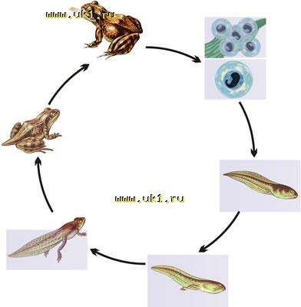
Рост и развитие.

Slide 12
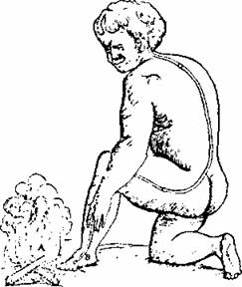
Раздражимость

Slide 13
Размножение

